Slide 1
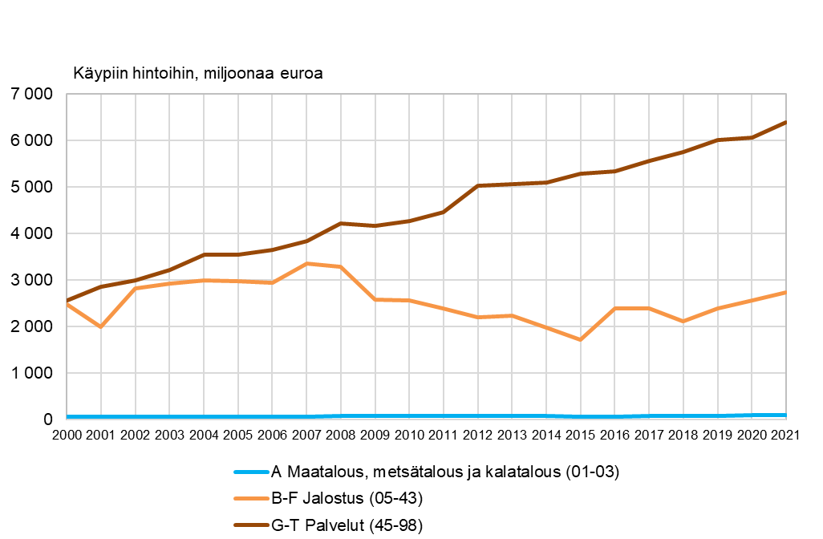
Bruttoarvonlisäys perushintaan Oulun seudulla 2000–2021
Vuoden 2023 aluerajat
Lähde: Tilastokeskus

